Slide 1
Github上傳教學

Slide 2
Github
Master:版本主幹，屬於完整程式
Branch:版本枝幹，開發中程式
Fork:複製別人現在的資料庫(像叉走別人肉一樣)
Pull:將遠端更改的檔案拉檔案下來
Push:把資料從本地丟上遠端

Slide 3
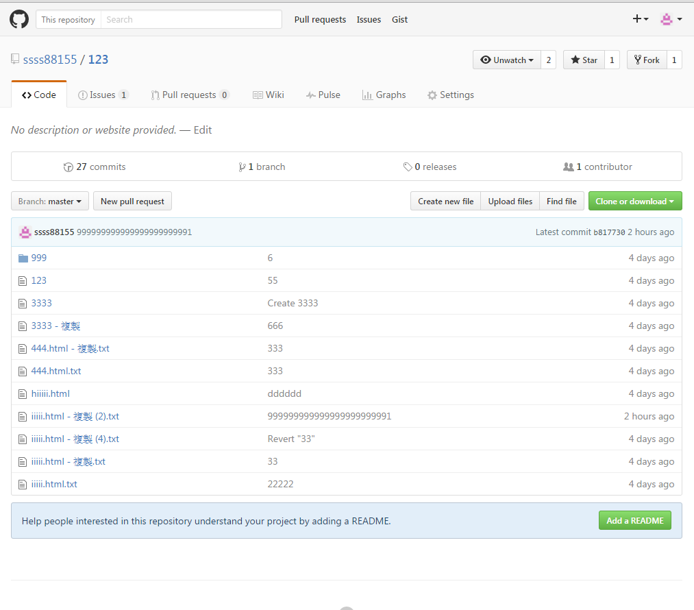

Slide 4
Github
Issue:來管理任務進度，並有搜尋、貼標籤標記issue類型(bug.question.diplicate等)，並可留言討論。
Pull request: 拉取要求，收到請求方，可決定是否與專案merge。
Pulse: 顯示協作者的活動。

Slide 5
Merge
合併：A 到B的repository “create new file”，打一段code，然後pull request，經過B的檢視同意後，B選擇OK，即可merge。

Slide 6
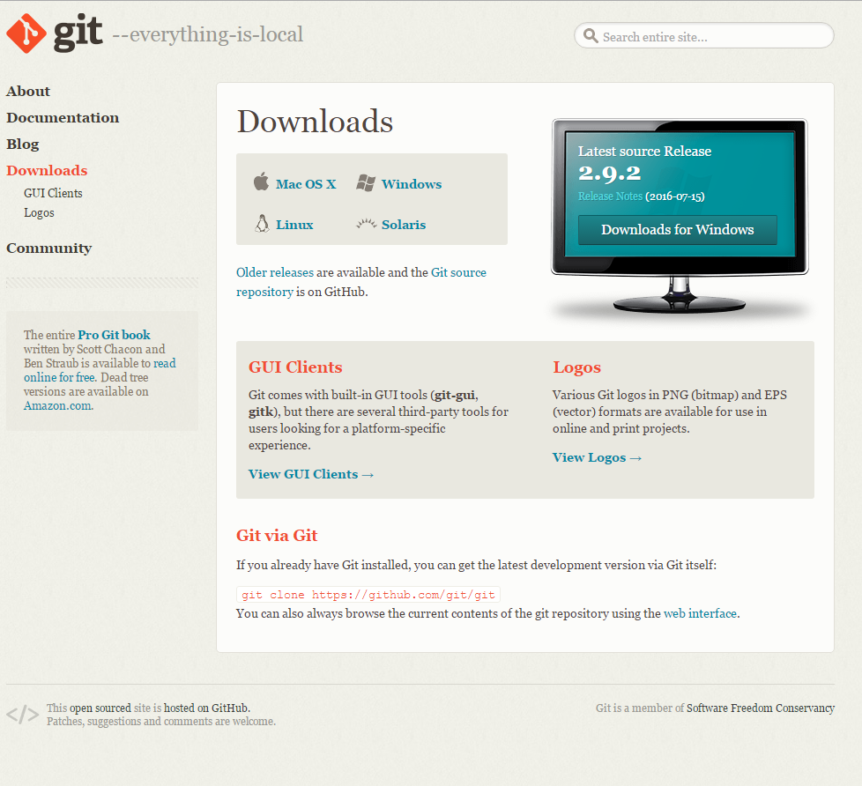
下載git：https://git-scm.com/downloads

Slide 7
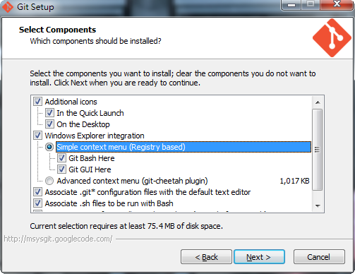
安裝git
基本設定，勾選
.sh , shell scripts, Linux重點語法之一，用以下達指令，勾選

Slide 8
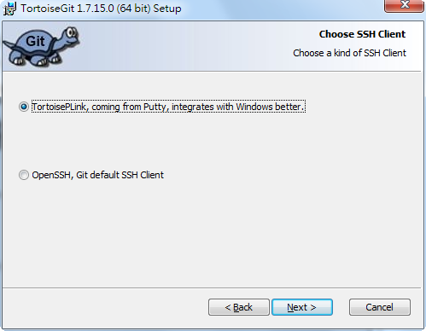
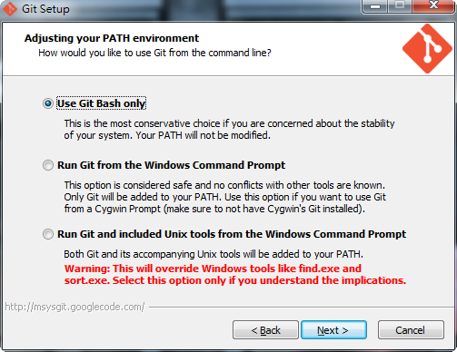
安裝git
以直接在視窗模式下設定SSH私鑰，
不用到文字模式下設定
Bash是一種類似cmd的C語言，常用在linux，使用在git的程式

Slide 9
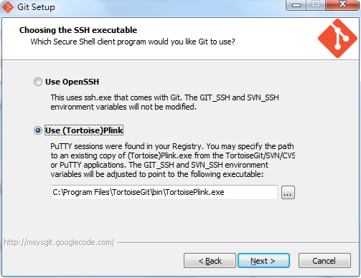
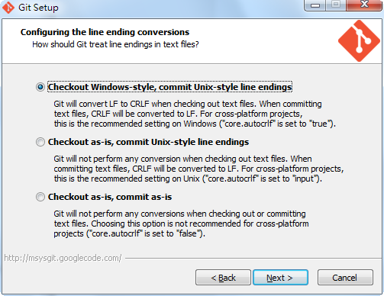
安裝git

Slide 10
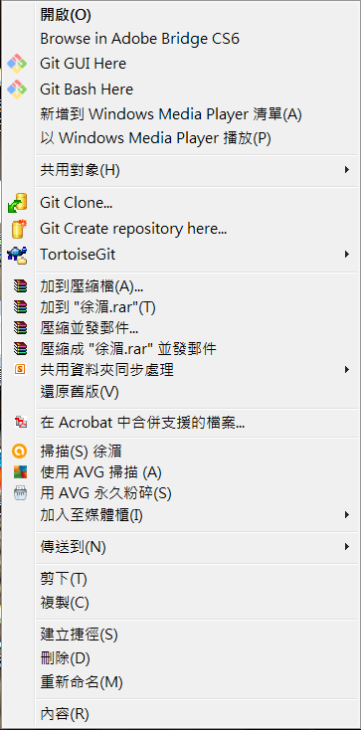
安裝git
下載git後，右鍵資料夾會出現
(使用tortoisegit介面，用不到)

Slide 11
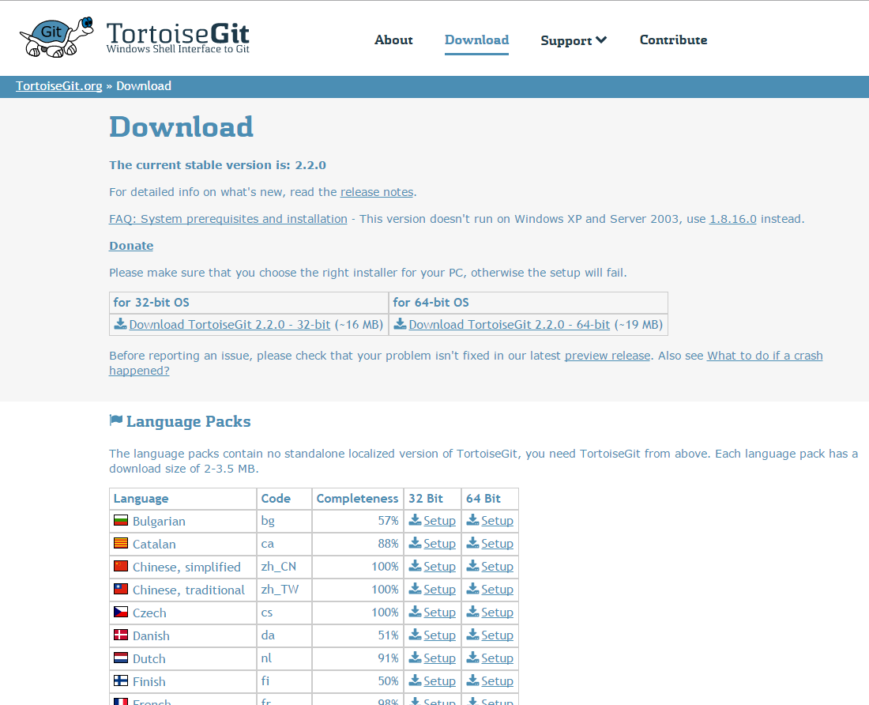
下載 tortoise git : https://tortoisegit.org/download/
主要
(可多下載語言包)

Slide 12
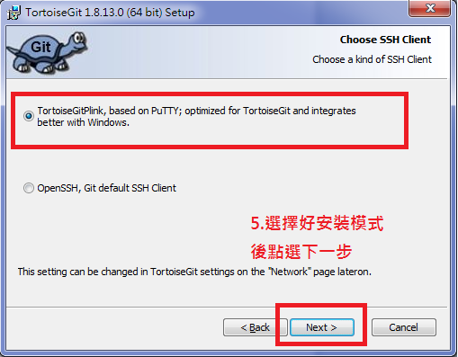
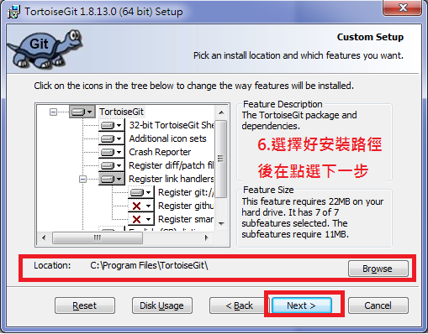
安裝tortoisegit
重點步驟，「其餘點下一步」

Slide 13
安裝tortoisegit
下載tortoise git後，右鍵資料夾出現
(會用到)

Slide 14
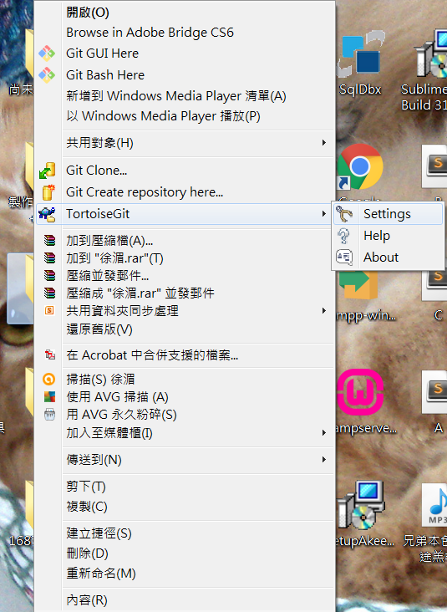
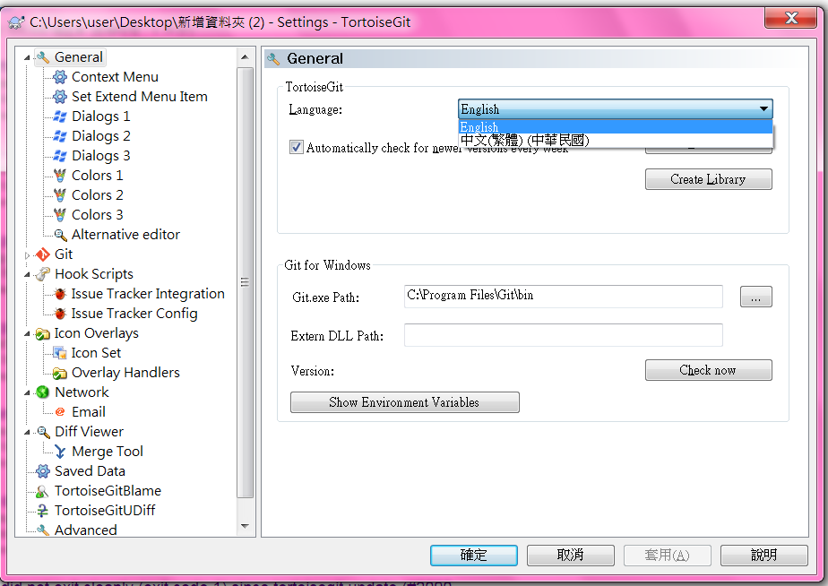
設定Settings
調整語言

Slide 15
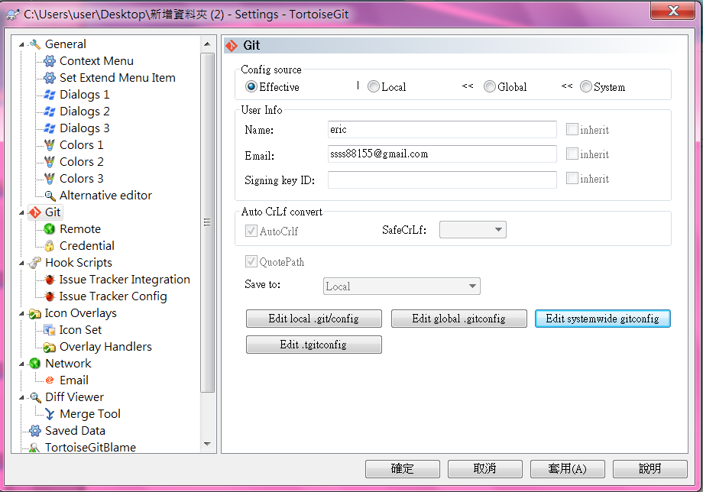
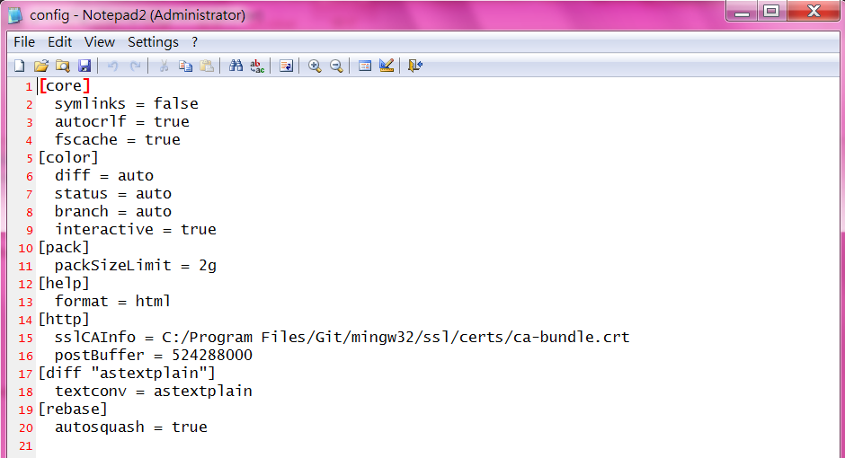
設定Settings
必填使用者資訊
最大上傳量到524M

Slide 16
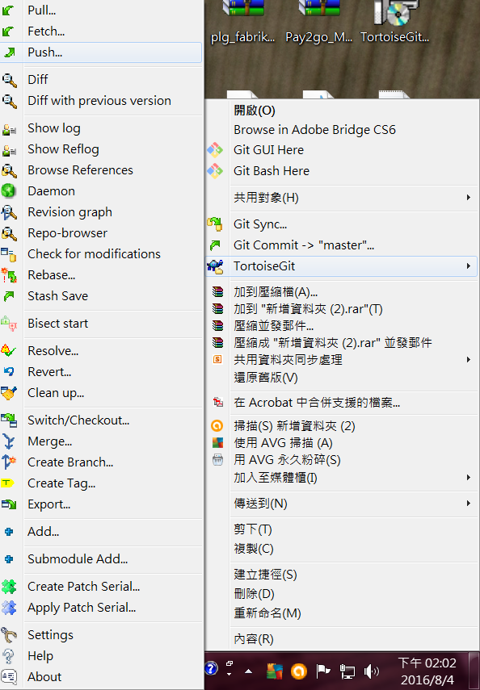
設定Settings
2.push
1.要push前，都要commit

Slide 17
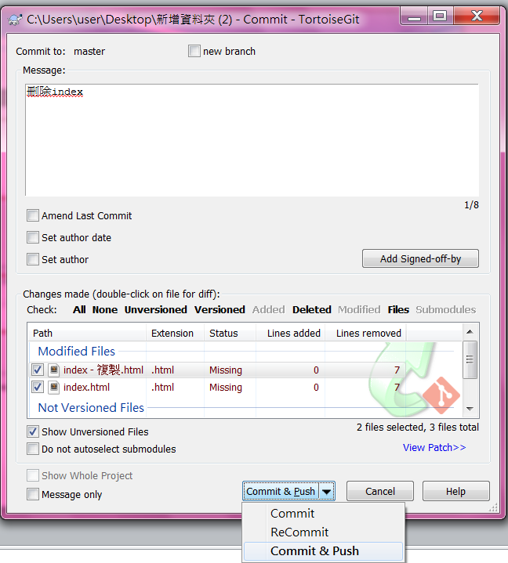
提交Commit
修改備註，必填
修改了甚麼
本地儲存，不上傳
本地儲存，上傳遠端

Slide 18
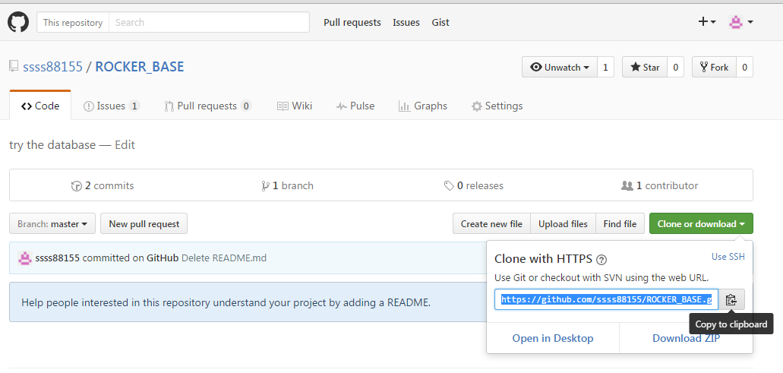
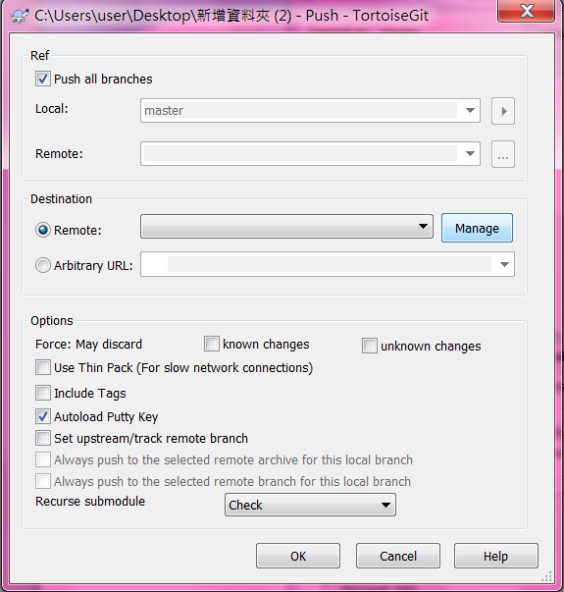
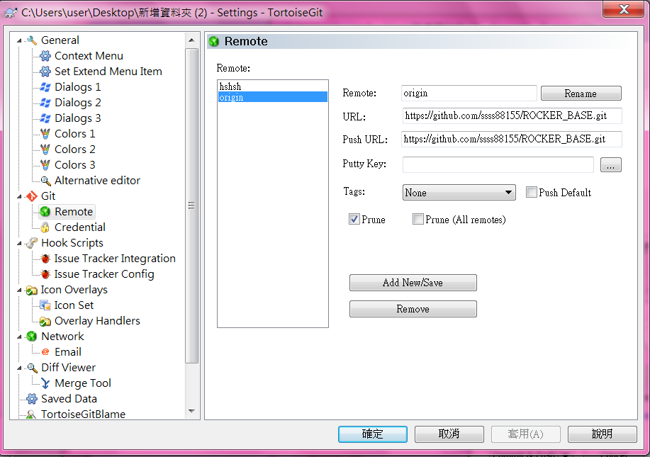
上傳push
1.
複製網址
2.
去網頁找
企業用
(不贅述)

Slide 19
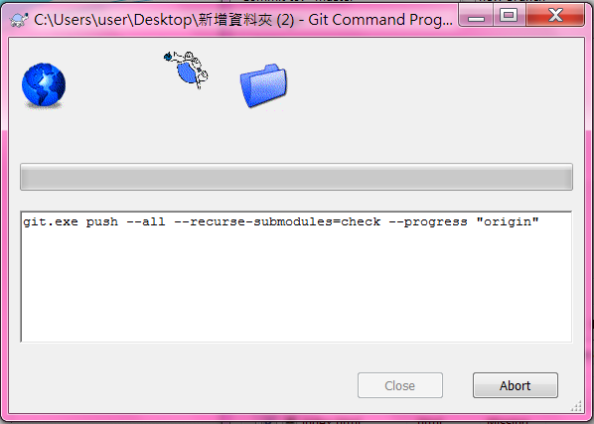
上傳push
第一次使用會需要輸入帳號密碼

Slide 20
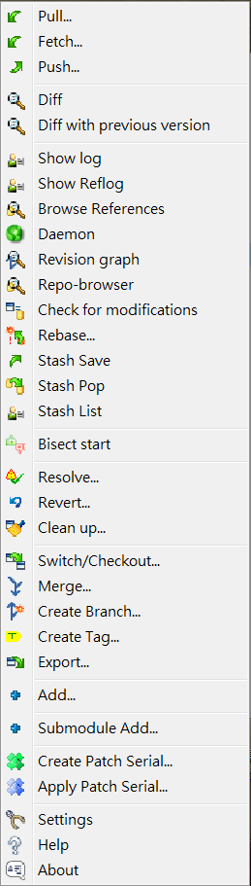
功能介紹-最常用
PULL:若在遠端上新建檔，將上面的檔案抓下來
使用時機：在github上打code，並存成檔案，要抓下來才用pull
PUSH:在本地端更改檔案完、commit後，將檔案push上遠端。
使用時機：在本地修改、刪除、新增完，commit儲存本地後， 要上傳用push。
Fetch:如果本地端跟遠端版本不同，要先fetch同步後，才能push。
使用時機：本地端沒有登記遠端資料時，一定要用fetch同步。

Slide 21
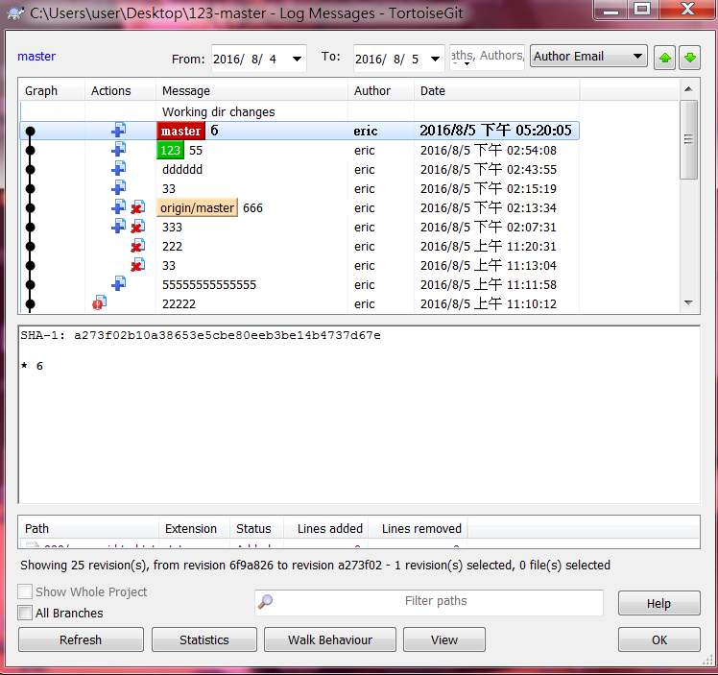
功能介紹-show log
本地資料庫_master版本
本地資料庫_branch版本
遠端資料庫_版本
Show log:工作日誌，可觀看各版本做新增、修改、刪除。
使用時機：1.確認是否上傳成功； 2.檢查看進行進度(若有協作時)

Slide 22
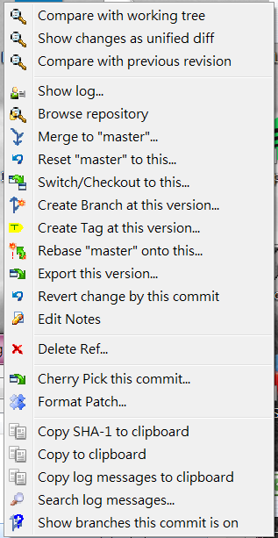
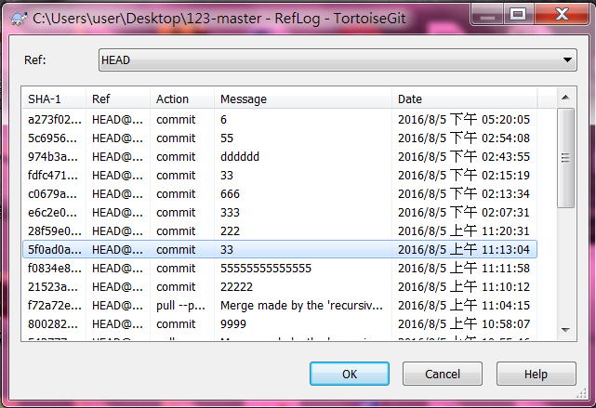
功能介紹-show Reflog
show Reflog:查看版本紀錄，右鍵該版本可復原到該版本
使用時機：資料改壞了，需要回存時，選擇revert。

Slide 23
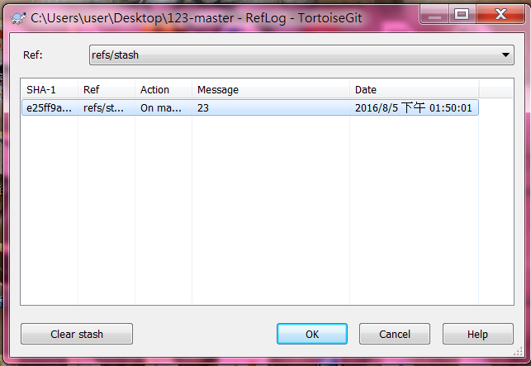
功能介紹-Stash
Stash：可以暫存該次修改，並回復到上一次的commit。
使用目的：開發新功能時，試第一個卡關後，可暫存後試第二種、第三種，想到可以隨時叫出來改，並不需要作branch。
(Stash list)─→
點OK即可pop
Stash Save：儲存當前資料，回復到上次commit。
Stash Pop：把save後的檔案叫出來。
Stash List：紀錄所有save過的資料，一旦pop後便消失。

Slide 24
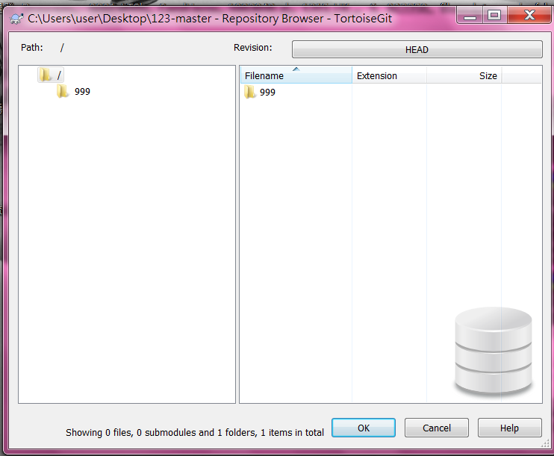
功能介紹-Repo browser
Repo browser ：看資料夾架構。

